Slide 1
4.2 直线与圆的位置关系

Slide 2

4.2.1 直线与圆的位置关系
直线与圆的位置关系:
(1)直线与圆相交，有两个公共点；
(2)直线与圆相切，有且只有一个公共点；
(3)直线与圆相离，没有公共点；
问题：如何用直线和圆的方程判断它们之间的位置关系？

Slide 3
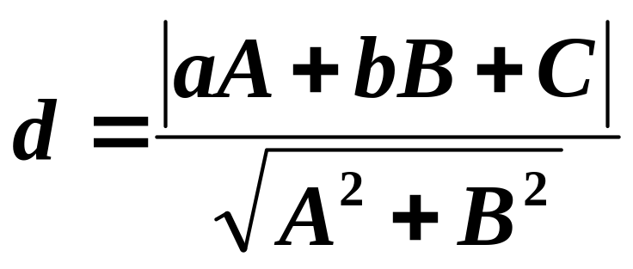
直线与圆的位置关系的判定方法：
直线l：Ax+By+C=0
圆C：(x-a)²+(y-b)²=r²(r>0)
(1)利用圆心到直线的距离d与半径r的大小关系判断：
d > r
直线与圆相离
d = r
直线与圆相切
d < r
直线与圆相交

Slide 4
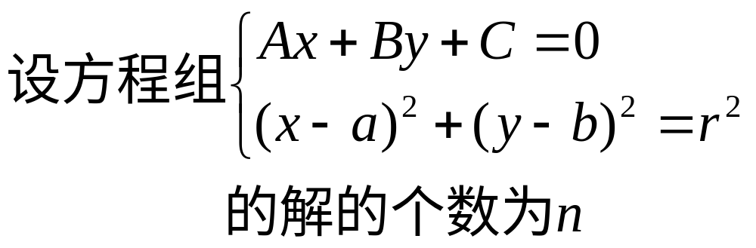
(2) 利用直线与圆的公共点的个数进行判断：
△<0
n=0
直线与圆相离
△=0
n=1
直线与圆相切
△>0
n=2
直线与圆相交

Slide 5
例1、如图，已知直线l:3x+y-6=0和C:x²+y²-2y-4=0，判断直线l与圆的位置关系；如果相交，求它们的交点坐标。
y
l
B
.
C
A
O
x

Slide 6
练习
1、求以c(1、3）为圆心，并和直线
3x-4y-6=0相切的圆的方程.
Y
2、判断直线3x+4y+2=0与
圆x²+y²-2x=0的位置关系.
C(1、3)
0
X
3x-4y-6=0

Slide 7
3、M（x₀，y₀）为圆x²+y²=a²（a>0）内异于圆心的
一点，则直线x₀x+y₀y=a²与该圆的位置关系是（ ）
A、相切 B、相交 C、相离 D、相切或相交

Slide 8
圆的割线
例2、求直线
截得的弦的长度。

Slide 9

例3、已知过点M（-3，-3）的直线l被圆x²+y²+4y-21=0所截得的弦长为 ，
求直线l的方程。
y
.
O
x
M
.

Slide 10
练习
1:对任意实数k,圆C: x²+y²-6x-8y+12=0与直线L:kx-y-4k+3=0的位置关系是( )
A 相交 B相切 C相离 D与k值有关
A
2:已知圆x²+y²=8，定点p(4,0)，问过p点的直线的倾斜角在什么范围内取值时，这条直线与圆(1)相切，(2)相交，(3)相离

Slide 11
3:已知直线L:kx-y+6=0被圆x²+y²=25截得的弦长为8,求k值

Slide 12

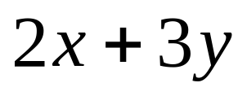
例4、若实数x,y满足等式（x-2）²+y²=3,求
与
的最大值与最小值？

Slide 13
例5、自点M（-3，3）发出的光线射到x轴上，
被x轴反射，其反射光线所在直线与圆x²+y²
-4x-4y+7=0相切于A、B两点。
求入射光线所在直线的方程。

Slide 14
例6、一艘轮船在沿直线返回港口的途中，接到气象台的台风预报：台风中心位于轮船正西70km处，受影响的范围是半径长为30km的圆形区域。已知港口位于台风中心正北40km处，如果这艘轮船不改变航线，那么它是否会受到台风的影响？
y
.
港口
.
O
x
轮船

